Slide 1
Dokumentu pārvaldības organizēšana nevalstiskajā organizācijā
Dokumentu juridiskais spēks, izstrādāšana un noformēšana
Dr.iur., Bc.paed. Kitija Bite
2021.gada 20. janvārī

Slide 2
Saturs:
1. Dokuments un tā juridiskais spēks; 2. Dokumenta rekvizīti; 3. Dokumenta atvasinājums un dublikāts; 4. Pārvaldes dokumenti; 5. Dokumentu paziņošanas nosacījumi. 6. Dokumentu noformēšana.
7. Informācija par elektroniskajiem dokumentiem.
8. Atbildes uz jautājumiem.

Slide 3
1. Dokumentu juridiskais spēks

Slide 4
Dokuments un tā juridiskais spēks
Dokuments ir jebkura rakstveida informācija, ko rada fiziska vai juridiska persona (organizācija).
Likums tos dēvē par publisko vai privāto tiesību subjektiem:
valsts vai pašvaldības institūcija,
privāto tiesību juridiskā persona,
fizisko vai juridisko personu apvienība,
notārs,
tiesu izpildītājs,
advokāts u.c.

Slide 5
Dokumenta juridiskais spēks
Nodrošina iespēju izmantot attiecīgo dokumentu:
tiesību īstenošanai,
likumisko interešu aizstāvībai.
Dokuments bez juridiskā spēka nav saistošs nevienam, izņemot dokumenta autoru.
Dokumentu izstrādā tā, lai visā tā glabāšanas laikā nodrošinātu dokumenta juridisko spēku un informatīvo funkciju, kā arī iespēju radīt dokumenta atvasinājumu.

Slide 6
DOKUMENTS
ORIĢINĀLS
DUBLIKĀTS
ATVASINĀJUMS
Dokumenta rekvizīti
Izstrādā, ja oriģināls, kurš bija izstrādāts vienā eksemplārā, ir zudis.
Noraksts – pilnībā pārraksta oriģināla informāciju vai aizpilda īpašu noraksta veidlapu
Izraksts – pārraksta vai nokopē oriģināla daļu, kas satur nepieciešamo informāciju, vai aizpilda īpašu izraksta veidlapu
Kopija – nokopējot oriģinālu ar visām dokumenta grafiskajām u.c. īpatnībām

Slide 7
Dokumenta juridiskais spēks saistīts ar:
fiziskas personas tiesībspēju un rīcībspēju,
juridiskas personas normatīvajos aktos, statūtos, nolikumā vai dibināšanas līgumā u.c. reglamentējošos tiesību aktos noteiktajām pilnvarām.
Statūtos noteiktā pārstāvniecība

Slide 8
Dokumentu izstrādāšanas prasības
dokumentu nedrīkst izstrādāt tehniski viegli pārlabojamā un fiziski nenoturīgā veidā,
dokumentā nedrīkst būt dzēsumi, aizkrāsojumi, neatrunāti labojumi, svītrojumi, papildinājumi,
kļūdainos ierakstus pārsvītro un labojumus atrunā ar ierakstu "Labotam ticēt", apliecinot ar parakstu, tā atšifrējumu un datumu.

Slide 9
Paraugs labojumam:
Mēs katrs bijām ar savu atšķirīgu viedokli par kopdzīvi, un mums vajadzēja pastrīdēties, lai atrastu kopīgu redzējumu. Katrā ziņā attiecību sākumā ap šiem jautājumiem ir lielākas kaislības. Man tas šķita nevērtīgs laiks.
vērtīgs
Labotam ticēt.
(paraksts) K. Bite
20.01.2021.

Slide 10
2. Dokumenta rekvizīti

Slide 11
DOKUMENTS
ORIĢINĀLS
DUBLIKĀTS
ATVASINĀJUMS
Dokumenta rekvizīti
Izstrādā, ja oriģināls, kurš bija izstrādāts vienā eksemplārā, ir zudis.
Noraksts – pilnībā pārraksta oriģināla informāciju vai aizpilda īpašu noraksta veidlapu
Izraksts – pārraksta vai nokopē oriģināla daļu, kas satur nepieciešamo informāciju, vai aizpilda īpašu izraksta veidlapu
Kopija – nokopējot oriģinālu ar visām dokumenta grafiskajām u.c. īpatnībām

Slide 12
Oriģināldokumenta rekvizīti
fiziskas personas izstrādātam dokumentam:
dokumenta autoru nosaukums,
dokumenta datums,
paraksts;
adresāts.
tiesību aktos noteiktajos gadījumos izstrādātam dokumentam rekvizīti, kas ietekmē dokumenta juridisko spēku
+
dokumenta izdošanas vietas nosaukums,
zīmoga nospiedums,
dokumenta apstiprinājuma uzraksts vai atzīme par dokumenta aptiprināšanu,
dokumenta reģistrācijas numurs,
adresāts; grozījumi paredz, ka var nebūt, ja to paredz likums.

Slide 13
Paraugs fiziskas personas rekvizītiem:
Uzņēmuma reģistra galvenajam notāram
Kārļa Krūmiņa
p.k. xxxxxx-xxxxx
Rīga, Gudrā iela – 17, LV xxxx
iesniegums.
Lūdzu izsniegt man biedrības «Smaidiņš» reģistrācijas apliecību.
2021.gada 20. janvārī
paraksts
Dokumentā, kurā norādāms tā saņēmējs, norāda arī adresātu

Slide 14
Paraugs juridiskas personas rekvizītiem:
Biedrība «Smaidiņš»
Rīgā 2021.gada 20. janvārī
Nr.3/2020
Teksts. Teksts. Teksts.
Biedrības priekšsēdētājs (paraksts) V.Uzvārds

Slide 15
Dokumentu atvasinājumam ir juridiskais spēks
Atvasinājumam tas ir tikai tad, ja juridiskais spēks piemīt dokumenta oriģinālam;
Ja apliecināšana nav noteikta notariālā kārtībā, to var apliecināt arī organizācija vai fiziska persona;
Personu apliecinošu dokumentu atvasinājumus neapliecina personas identitāti un tiesisko statusu un nav izmantojami tiesību īstenošanai vai likumīgo interešu aizstāvībai personu apliecinošu dokumentu oriģināla vietā.

Slide 16
Fiziskā persona var apliecināt tādu dokumenta atvasinājuma pareizību:
kura autors ir šī persona;
kuru tā saņēmusi no citām fiziskajām personām un organizācijām, ja normatīvajos aktos nav noteikts, ka nepieciešama dokumenta autora piekrišana.
Fiziskā persona un organizācija var apliecināt dokumentu atvasinājumu kopumu ar vienu apliecinājumu.

Slide 17
Organizācija var apliecināt tādu dokumenta atvasinājuma pareizību:
kura autors tā ir;
kuru tā saņēmusi no citām organizācijām un fiziskām personām, ja normatīvajos aktos nav noteikts, ka nepieciešama dokumenta autora piekrišana.

Slide 18
Dokumenta paraksts
dokumentu fiziska persona paraksta pašrocīgi,
ja dokumentā jābūt vairāku personu parakstam, juridiskais spēks tiks iegūts, kad dokumentu paraksta VISAS personas,
organizācijas dokumentu paraksta persona, kuras amats norādīts dokumentā,
paraksts, kas atveidots ar tehniskiem, līdzekļiem, nedod dokumentam juridisko spēku.

Slide 19
Dokumenta autors
Fiziska persona norāda savu vārdu un uzvārdu;
Arī ziņas, kas ļauj dokumenta autoru nepārprotami identificēt – piemēram, deklarētā dzīves vietas adrese, personas kods, apliecības numurs utt.
Juridiska persona norāda pilnu attiecīgās organizācijas nosaukumu, kas atbilst reģistrācijas apliecībā/nolikumā ierakstītajam.

Slide 20
Dokumenta datums
Norāda to datumu, kad dokuments reāli parakstīts;
Ja dokumentam vairāki autori, datums ir pēdējā paraksta datums;
MKN, instrukcijās un ieteikumos datums ir tiesību akta pieņemšanas datums;
Protokolā – protokolētā pasākuma datums;
Aktā – aktā norādītās darbības norises datums vai pēdējās darbības dienas datums.

Slide 21
Paraugs dokumenta autora nosaukumam:
Fiziska persona: Kārlis Krūmiņš
Personas kods; deklarētā dzīves vietas adrese.
Organizācija: Biedrība «Smaidiņš»
Organizācijas struktūrvienība: Biedrība «Smaidiņš»
Sabiedrisko attiecību nodaļa
Organizācijas koleģiāla institūcija: Biedrība «Smaidiņš»
Konsultatīvā padome
Organizācijas persona, kura tiesīga parakstīt dokumentu savā vārdā: Biedrība «Smaidiņš» valdes priekšsēdētājs.

Slide 22
Dokumenta datuma paraugs:
Tekstuālais veids: 2021.gada 20. janvārī (obligāti lieto mēneša nosaukumu lokatīvā!!!)
Skaitliskais veids: 20.01.2021. (obligāti raksta nulle, ja datumam nav divu skaitļu)
2021. gada 03. februārī?

Slide 23
Paraksts
Fiziskas personas rekvizīts paraksts iekļauj attiecīgās personas personisko parakstu.
Organizācijas, tās struktūrvienības vai koleģiālas institūcijas dokumenta rekvizītā paraksts iekļauj:
dokumenta parakstītāja pilnu amata nosaukumu un amata nosaukumu (ja nosaukums ir ietverts autora nosaukumā, tad pie amata nosaukuma to var nenorādīt)
attiecīgās amatpersonas personisko parakstu;
amatpersonas personiskā paraksta atšifrējumu.
Ja paraksta cita persona, zem amatpersonas amata nosaukuma raksta p.i. un norāda faktiskā parakstītāja paraksta atšifrējumu;
Paraksta visus dokumenta eksemplārus;
Dokumenta parakstam jābūt vienā lapā ar dokumenta tekstu vai vismaz ar teksta daļu.

Slide 24
Paraugs parakstam:
Fiziskai personai:
(personiskais parakts) V.Uzvārds
Organizācijai:
- Valdes priekšsēdētājs (personiskais paraksts) V.Uzvārds
Biedrības «Gurķis»
valdes loceklis (personiskais paraksts) V.Uzvārds
Valdes priekšsēdētājs (personiskais paraksts) V.Uzvārds
P.i. (personiskais paraksts) P.Izpildītājs

Slide 25
Adresāts
Ja dokumenta saņēmējs ir organizācija, rekvizītā norāda pilnu attiecīgās organizācijas nosaukumu;
Ja dokumenta saņēmējs ir organizācijas struktūrvienība, rekvizītā norāda pilnu organizācijas un struktūrvienības/koleģiālās institūcijas nosaukumu. To var nenorādīt, ja dokumenta saņēmējs un autors ir vienas organizācijas ietvaros;
Ja dokumenta saņēmējs ir amatpersona vai darbinieks, tad rekvizītā norāda pilnu amata nosaukumu ar organizācijas nosaukumu.
Fiziskai personai norāda personas vārdu, uzvārdu un ziņas, kas ļauj adresātu nepārprotami identificēt.

Slide 26
Adresāta paraugs:
Fiziskai personai: A.god. K.Krūmiņa kungam/Kārlim Krūmiņam
Organizācijai: Uzņēmuma reģistram
Organizācijas struktūrvienībai: Uzņēmuma reģistra Biedrību un nodibinājumu reģistra departamentam;
Organizācijas amatpersonai: Uzņēmuma reģistra Galvenajai valsts notārei G.Paiderei

Slide 27
Dokumenta izdošanas vietas nosaukums
Izdošanas vietas nosaukumā norāda dokumenta parakstīšanas vietu, nosaukumu norādot lokatīvā;
Ja ir vairāki autori, izdošanas vieta būs pēdējā paraksta veikšanas vieta;
Dokumenta izdošanas vietas nosaukumu norāda atbilstoši attiecīgās administratīvās teritorijas oficiālajam nosaukumam.
Pasekot līdzi ATR, ja mainās adrese, tā ir jāpārreģistrē UR bez valsts nodevas

Slide 28
Zīmoga nospiedums
Zīmoga nospiedumu, ja tas paredzēts tiesību aktā, lieto šādos rekvizītos:
paraksts;
apstiprinājuma uzrakts;
saskaņojuma uzraksts.
* Zīmoga nospiedumu lieto tā, lai tas netraucē uztvert citu informāciju un ir skaidri salasāms.

Slide 29
Dokumenta apstiprinājuma uzraksts un atzīme par dokumenta apstiprinājumu
Dokumentu apstiprina
Organizācijas amatpersona, parakstoties uz apstiprināmā dokumenta
Organizācijas amatpersona, parakstot attiecīgu rīkojuma dokumentu
Ar apstiprinājuma uzrakstu
Noformē ar atzīmi par dokumenta apstiprinājumu
Pieņemto lēmumu organizācijas koleģiālās institūcijas sēdē

Slide 30
Apstiprinājuma uzraksta paraugs:
Koleģiālā institūcija sēdē dokumentu apstiprina:
pieņemot lēmumu, kas ierakstīts sēdes protokolā [revidenta ziņojums kopsapulcē];
pieņemto lēmumu, kas noformēts kā atsevišķs dokuments [izraksts no kopsapulces protokola]
Lietojot apstiprinājuma uzrakstu, dokumenti būs divi: sēdes protokols vai atsevišķs dokuments un to apstiprinājums

Slide 31
Apstiprinājumā norāda:
APSTIPRINU
Biedrības «Smaidiņš»
Valdes priekšsēdētājs
(personiskais paraksts) V.Uzvārds
2021.gada 20. janvārī

Slide 32
Ja dokumentu apstiprina ar rīkojuma dokumentu [pasākuma izdevuma tāme dokumenta pielikumā]:
APSTIPRINĀTS
ar biedrības «Smaidiņš»
Valdes priekšsēdētāja
2021.gada 20. janvārī
rīkojumu Nr.21

Slide 33
Ja dokumentu apstiprina koleģiālās institūcijas sēdē, noformējot lēmumu kā atsevišķu dokumentu:
APSTIPRINĀTS
ar biedrības «Smaidiņš» valdes
2021.gada 20. janvārī
lēmumu Nr.3

Slide 34
Ja dokumentu apstiprina koleģiālās institūcijas sēdē, ierakstot tās lēmumu sēdes protokolā:
APSTIPRINĀTS
biedrības «Smaidiņš» valdes
2021.gada 20. janavāra sēdē,
prot.Nr.7

Slide 35
Dokumenta reģistrācijas numurs
Reģistrācijas numurs tiek dokumentam piešķirts, to reģistrējot organizācijas izdoto dokumentu reģistrācijas sistēmā (iestādei ir nomenklatūras saraksts);
Dokumenta reģistrācijas numurā jābūt vismaz dokumenta kārtas numuram kalendāra gada ietvaros, ja normatīvajos aktos nav noteikts citādi;
Pirms dokumenta reģistrācijas numura raksta Nr.__, bet pēc numura ___ nr. ;
Dokumentu reģistrācijas numurā lietojamos apzīmējumus nosaka pati organizācija.

Slide 36
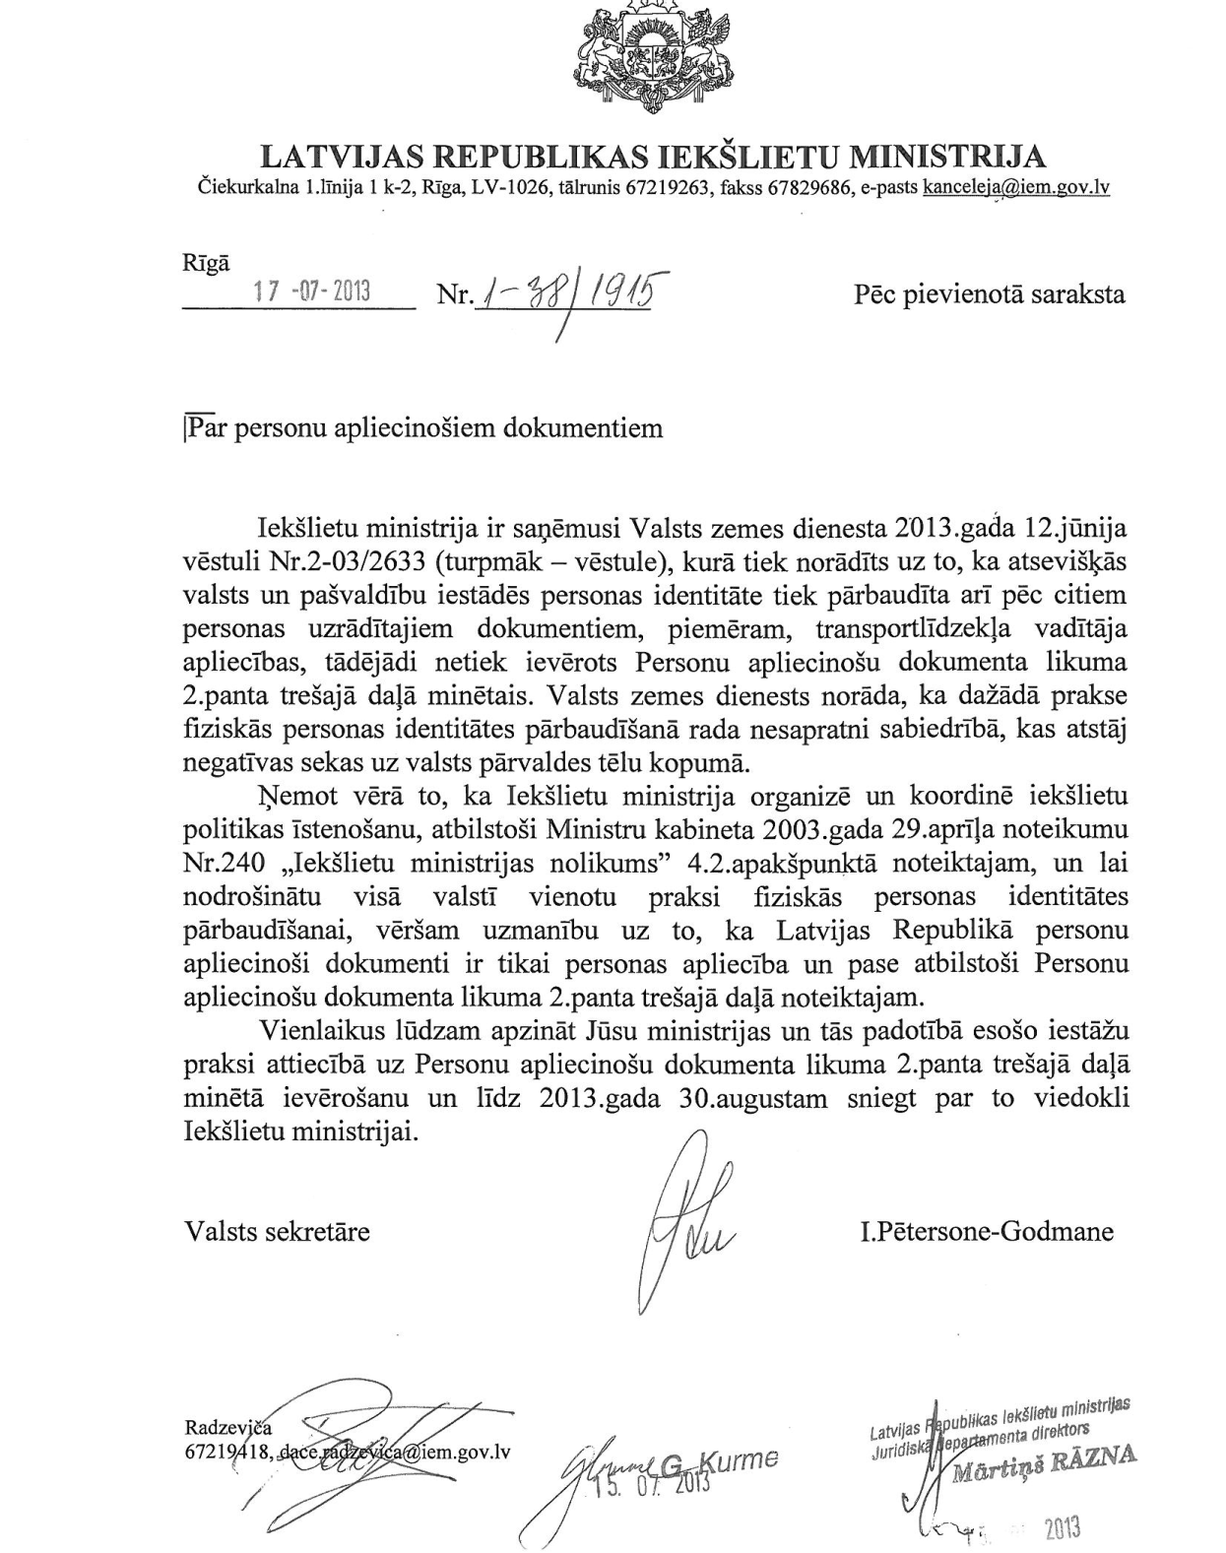

Slide 37
3. Dokumenta atvasinājums un dublikāts

Slide 38
DOKUMENTS
ORIĢINĀLS
DUBLIKĀTS
ATVASINĀJUMS
Dokumenta rekvizīti
Izstrādā, ja oriģināls, kurš bija izstrādāts vienā eksemplārā, ir zudis.
Noraksts – pilnībā pārraksta oriģināla informāciju vai aizpilda īpašu noraksta veidlapu
Izraksts – pārraksta vai nokopē oriģināla daļu, kas satur nepieciešamo informāciju, vai aizpilda īpašu izraksta veidlapu
Kopija – nokopējot oriģinālu ar visām dokumenta grafiskajām u.c. īpatnībām

Slide 39
Dokumenta atvasinājums
- ir dokuments, kas pilnībā vai daļēji atveido dokumenta oriģinālu.
Atvasinājumu izstrādā noraksta, izraksta vai kopijas veidā.
Atvasinājumu var izstrādāt arī no noraksta, izraksta vai kopijas, ja tie izstrādāti un apliecināti normatīvajos aktos noteiktajā kārtībā.

Slide 40
Elektroniskajiem dokumentiem
Elektronisko dokumentu likuma 5.pants. Elektroniskā dokumenta atvasinājumi
(1) Elektroniskā dokumenta kopijai, norakstam vai izrakstam papīra formā ir tāds pats juridiskais spēks kā oriģinālam, ja kopijas, noraksta vai izraksta pareizība apliecināta saskaņā ar normatīvo aktu prasībām un ja papīra kopijas, noraksta vai izraksta izsniedzējs pēc pieprasījuma var uzrādīt dokumenta oriģinālu elektroniskā formā un tas atbilst šā likuma prasībām.
(3) Papīra dokumenta dublikātam elektroniskā formā ir tāds pats juridiskais spēks kā oriģinālam, ja dublikāts izdots un noformēts atbilstoši šā likuma un citu normatīvo aktu prasībām.
(4) Veidot elektroniskā dokumenta atvasinājumus papīra formā var tikai no tādiem elektroniskajiem dokumentiem, kurus ir iespējams uzrādīt lasāmā vai grafiskā veidā.

Slide 42
Dokumenta noraksts
Izstrādā pilnībā pārrakstot dokumenta oriģināla informāciju vai aizpildot īpašu noraksta veidlapu.
Noraksta pirmās lapas augšējā labajā stūrī ar lielajiem burtiem raksta vārdu NORAKSTS;
Pārraksta visu oriģināla pamatinformāciju tādā secībā kā oriģinālā;
Nelabo oriģinālā pieļautās kļūdas, negroza un nepapildina dokumenta informāciju;

Slide 43
Pārraksta tikai to teksta daļu, kas ir skaidri salasāma, bet nesalasāmās teksta daļas vietā raksta vārdus (nav salasāms);
Vietā, kur oriģinālā ir personiskais paraksts, raksta vārdu (personiskais paraksts);
Vietā, kur oriģinālā ir zīmoga nospiedums, ģerbonis, emblēma, reģistrētās preču vai pakalpojuma zīmes attēls, raksta attiecīgu vārdu (piemēram, (zīmogs). Zīmogam, ja nepieciešams, norāda zīmoga nospieduma tekstu.

Slide 44
Dokumenta izraksts
Izstrādā, pārrakstot vai nokopējot dokumenta oriģināla teksta daļu, kas satur nepieciešamo informāciju, vai aizpildot īpašo izraksta veidlapu.
Izraksts ir informācijas sniegšana 3.personai par konkrētu jautājumu. Izrakts nodrošina:
visa oriģināla dokumenta nepieejamību;
saņēmēja neapgrūtināšanu ar pilnu dokumenta oriģinālu.

Slide 45
Dokumenta izrakstā:
Pirmās lapas augšējā labajā stūrī ar lielajiem burtiem raksta vārdu IZRAKSTS;
Pārraksta vai nokopē visus oriģināla rekvizītus;
Pārraksta vai nokopē nepieciešamo dokumenta teksta daļu, savukārt nepārrakstītā vai nenokopētā dokumenta teksta daļas vietā raksta [..];
Nelabo kļūdas, norāda nesalasāmo informāciju utt.

Slide 46
Dokumenta kopija
Izstrādā, nokopējot vai citādā tehniskā veidā iegūstot oriģināla faksimilattēlu ar visām oriģināla dokumenta grafiskajām un citām īpatnībām;
Izstrādājot elektroniskā dokumenta kopiju papīra formā, tos dokumenta rekvizītus, kas nav redzami papīra formā, atveido dokumenta kopijā uzreiz aiz apliecināmā dokumenta pēdējā rekvizīta virs apliecinājuma uzraksta.
Kopijas pirmās lapas augšējā stūrī ar lielajiem burtiem raksta KOPIJA.

Slide 47
Atvasinājumu noformēšana
Apliecinot atvasinājumu, jālieto apliecinājuma uzraksts: NORAKSTS PAREIZS, IZRAKSTS PAREIZS, KOPIJA PAREIZA;
Dokumenta atvasinājuma apliecinātāja amatu (ar pilnu organizācijas nosaukumu un nepieciešamības gadījumos arī citas ziņas, kas ļauj nepārprotami identificēt personu), personisko parakstu, un tā atšifrējumu;
Apliecinājuma vietas nosaukumu;
Apliecinājuma datumu.

Slide 48
Dokumenta atvasinājuma apliecinājuma paraugs:
Juridiskai personai:
NORAKSTS PAREIZS
Biedrības «Smaidiņš»
valdes priekšsēdētājs
V. Uzvārds (personiskais parakts)
Rīgā 2021. gada 20. janvārī
Fiziskai personai:
IZRAKSTS PAREIZS
(personiskais paraksts)
Vārds Uzvārds
Personas kods: xxxxxx-xxxxx
Rīgā 2021. gada 20. janvārī

Slide 49
Dokumenta atvasinājuma kopuma noformēšana
Ievēro tos pašus nosacījumus, kurus fiziskas personas vai organizācijas apliecinājumam
Juridiskai personai:
DOKUMENTU ATVASINĀJUMU KOPUMS PAREIZS
Biedrības «Smaidiņš»
valdes priekšsēdētājs
V. Uzvārds (personiskais parakts)
Rīgā 2021. gada 20. janvārī
Fiziskai personai:
DOKUMENTU ATVASINĀJUMA KOPUMS PAREIZS
(personiskais paraksts)
Vārds Uzvārds
Personas kods: xxxxxx-xxxxx
Rīgā 2021. gada 20. janvārī

Slide 50
Kur izvietojams dokumenta atvasinājuma apliecinājums?
To izvieto dokumenta beigās uzreiz aiz apliecināmā dokumenta pēdējā rekvizīta.
IZRAKSTS
Teksts. Teksts. Teksts. Teksts. [..] Teksts.
IZRAKSTS PAREIZS
Biedrības «Smaidiņš»
valdes priekšsēdētājs
V. Uzvārds (personiskais parakts)
Rīgā 2021. gada 20. janvārī

Slide 51
Dokumentu atvasinājumu kopums
Apliecinājuma uzrakstu izvieto dokumentu atvasinājuma kopuma pēdējā lapā uzreiz aiz apliecināmā dokumenta pēdējā rekvizīta;
Ja uzreiz aiz pēdējā rekvizīta nav vietas, apliecinājuma uzrakstu var izvietot:
1) dokumenta paraksta zonā no rekvizītiem brīvajā vietā;
2) uz atsevišķas lapas, kuru pievieno dokumentu atvasinājuma kopumam un ierēķina kopējā lappušu skaitā.

Slide 52
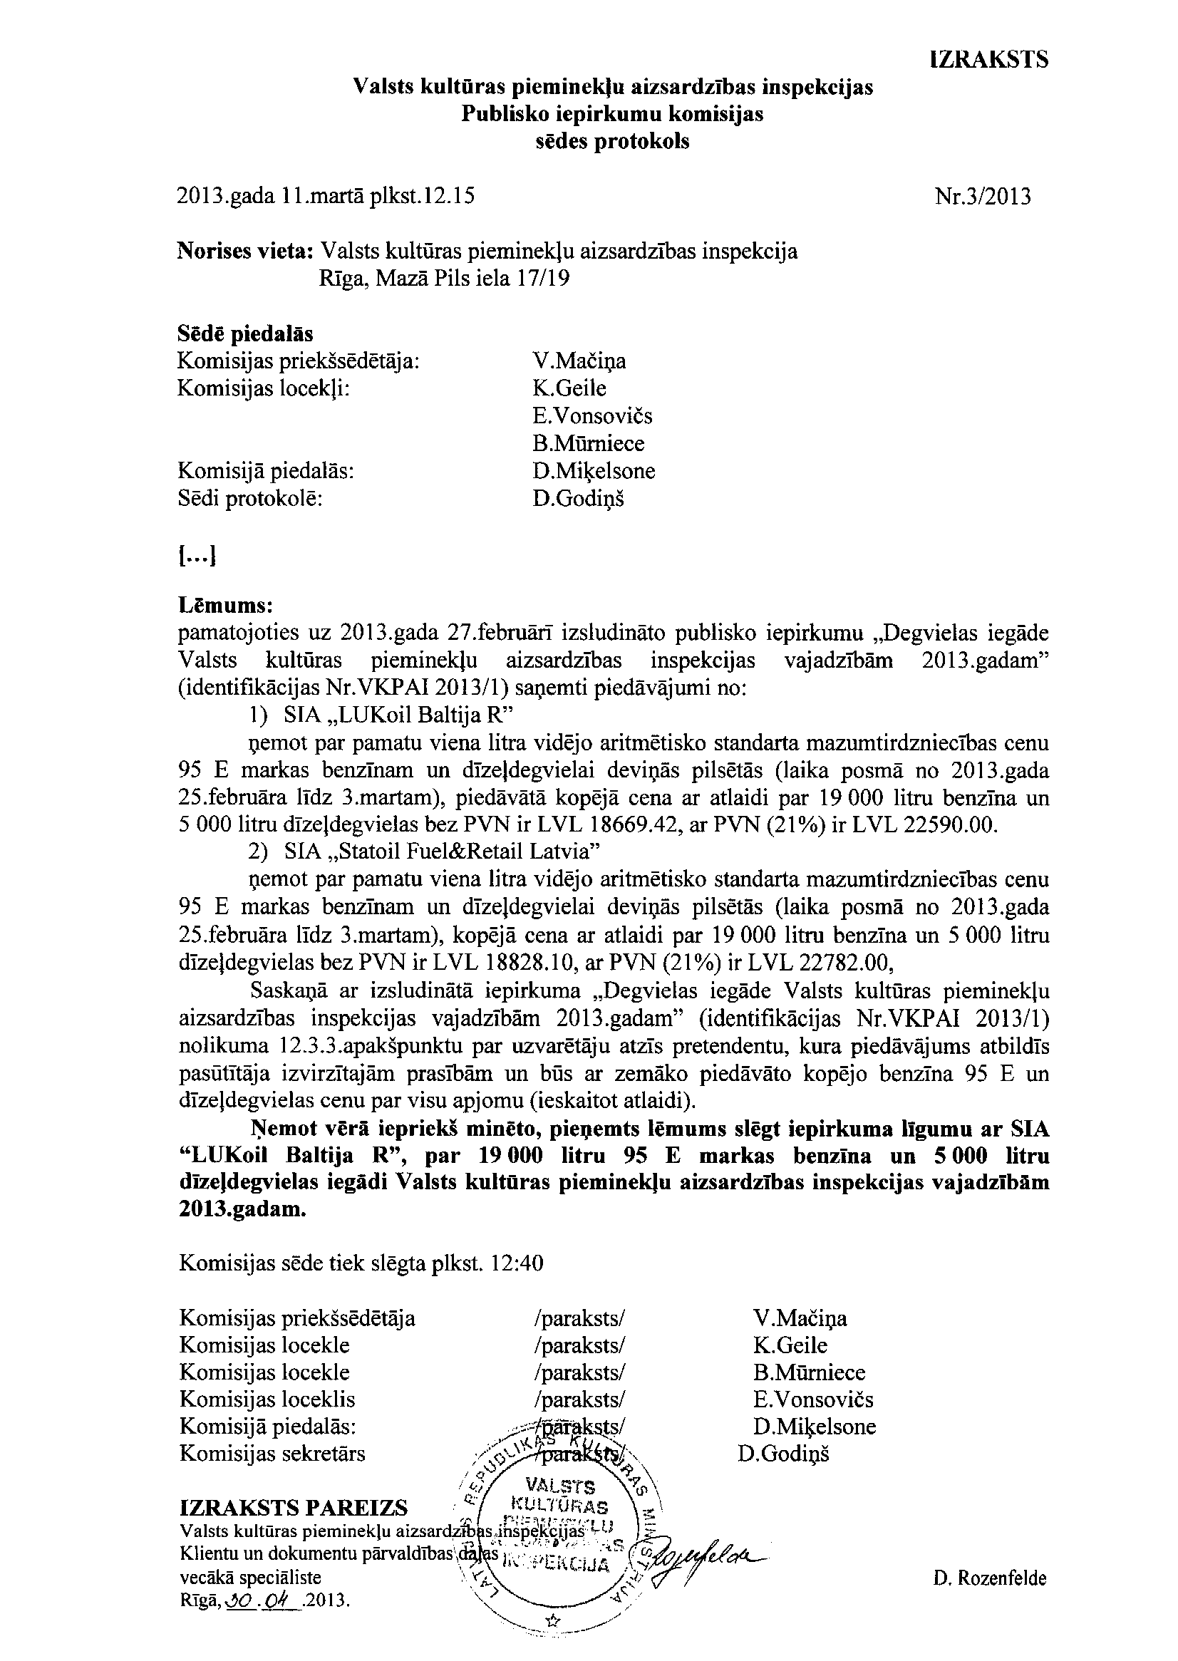

Slide 53
Ja dokumenta atvasinājums uz vairākām lapām:
Visas dokumenta atvasinājuma lapas apliecina KOPĀ. Lapas sanumurē (sākot ar pirmo) un cauršuj ar diegu vai caurauklo ar auklu;
Diega vai auklas galus sasien mezglā;
Mezglu ar papīra uzlīmi pielīmē dokumenta atvasinājuma pēdējai lapai tās otrajā pusē neaprakstītajā daļā;
Uz papīra uzlīmes, ar kuru lapai piestiprināts diegs/aukla, izvieto apliecinājuma uzrakstu:

Slide 54
Sanumurētas un cauršūtas [caurauklotas] 17 (septiņpadsmit) lapas Biedrības „Smaidiņš” valdes priekšsēdētājs ________________________ Kārlis Krūmiņš Rīgā 2021. gada 20. janvārī
Šo apliecinājuma tekstu vai parakstu izvieto tā, lai tas vienlaikus atrastos gan uz dokumenta atvasinājuma pēdējās lapas, gan uz papīra uzlīmes;
Parakstā iekļauj attiecīgās personas personisko parakstu, tā atšifrējumu un ziņas, kas nepārprotami identificē šo personu;
Piemēram, fiziskai personai – personas kods, amatpersonai – amata reģistrācijas numuru utt.

Slide 55
Dokumenta atvasinājuma vai dokumentu atvasinājumu kopuma pareizību organizācijā apliecina organizācijas vadītājs, cita amatpersona, kas ir tiesīga pārstāvēt organizāciju, vai šo personu pilnvarotā persona.
KOPIJA
Teksts. Teksts. Teksts. Teksts. [..] Teksts.
DOKUMENTU ATVASINĀJUMU KOPUMS PAREIZS
Biedrības «Smaidiņš»
valdes priekšsēdētājs
V. Uzvārds (personiskais parakts)
Rīgā 2021. gada 20. janvārī

Slide 56
DOKUMENTS
ORIĢINĀLS
DUBLIKĀTS
ATVASINĀJUMS
Dokumenta rekvizīti
Izstrādā, ja oriģināls, kurš bija izstrādāts vienā eksemplārā, ir zudis.
Noraksts – pilnībā pārraksta oriģināla informāciju vai aizpilda īpašu noraksta veidlapu
Izraksts – pārraksta vai pārkopē oriģināla daļu, kas satur nepieciešamo informāciju, vai aizpilda īpašu izraksta veidlapu
Kopija – nokopējot oriģinālu ar visām dokumenta grafiskajām u.c. īpatnībām

Slide 57
Dokumenta dublikātu
izstrādā, ja dokumenta oriģināls, kurš bija sagatavots vienā eksemplārā, ir nozaudēts, nozagts, iznīcināts vai bojāts.

Slide 58
Dublikātu noformēšana
visi izdotie dublikāti jāuzskaita. To nodrošina dokumenta autors.
dublikāta pirmās lapas AUGŠĒJĀ LABAJĀ stūrī liek uzrakstu DUBLIKĀTS
dublikātu nevar izsniegt, ja oriģināla informācija ir bojāta. Šajā gadījumā dokumenta autors iznīcina bojāto dokumentu un par to izdod iznīcināšanas aktu.

Slide 59
Dublikāta paraugs:
DUBLIKĀTS
Latvijas Jauno zinātnieku apvienība
Rīgā 2021.gada 20. janvārī
Apliecinājums, ka Guna Vīksniņa š.g. 5. janvārī apmeklēja semināru «Dokumentu noformēšana»
LJZA Valdes priekšsēdētājs (personiskais paraksts) K.Krūmiņš

Slide 60
4. Pārvaldes dokumenti

Slide 61
Pārvaldes dokumenta būtība
- Dokumentu kopums, kas nosaka organizācijas
Statusu vai darbības kārtību
Nevalstiskā organizācija arī izmanto savā darbībā pārvaldes dokumentus.
Pasākumu norises kārtību
Fiksē vai apkopo [..] faktus
Veic korespondenci
Organizē sadarbību

Slide 62
Dokumentu grupas, kas ietilpst pārvaldes dokumentu sistēmā
organizatoriskie dokumenti - nosaka organizācijas/tās struktūrvienības statusu vai pasākumu norises kārtību, pārvaldes institūciju kompetenci (statūti, dibināšanas līgums, nolikums, reglaments, instrukcija),
rīkojuma dokumenti- vienpersoniska vai koleģiāla organizācijas vai pasākuma vadība (pavēle, rīkojums, lēmums, norādījums),
publisko tiesību līgumi - vienošanās, ko VPIL ietvaros slēdz par valsts pārvaldes funkciju efektīvu izpildi (starpresoru vienošanās, sadarbības līgums, deleģēšanas līgums, līdzdarbības līgums),
personāla dokumenti - kārto un noformē darba vai dienesta attiecības (darba līgums, rīkojums par personālu, atvaļinājuma grafiks, amata apraksts),
sarakstes dokumenti - organizācijas korespodence (vēstules, faksogrammas, e-pasta vēstules),
faktus fiksējoši dokumenti - atspoguļo datus par organizācijas darbību vai faktiem (protokoli, akti, izziņas, pārskati).

Slide 63
PD sastāvdaļas
dokumenta teksts
rekvizīti – 23 rekvizīti
dienesta atzīmes – 7 atzīmes.

Slide 64
PD rekvizīti
ģerbonis/emblēma, reģistrētas preču zīmes vai pakalpojuma zīmes attēls,
dokumenta autors,
reģistrācijas numurs,
autora juridiskā adrese, autora faktiskā adrese,
autora sakaru līdzekļi,
norāde par dokumenta lietošanas ierobežojumiem,
dokumenta veida nosaukums, izdošanas vieta, datums,
dokumenta reģistrācijas numurs,
dokumenta apstiprinājuma uzraksts,
adresāts,
teksta satura izklāsts,
teksta pielikuma norāde un uzraksts,
norāde par pievienotajiem dokumentiem,
paraksts,
zīmoga nospiedums,
norāde par dokumenta izstrādātāju un viņa sakaru līdzekļiem,
vīza,
dokumentu saskaņojuma uzrakts vai atzīme par saskaņojumu.

Slide 65
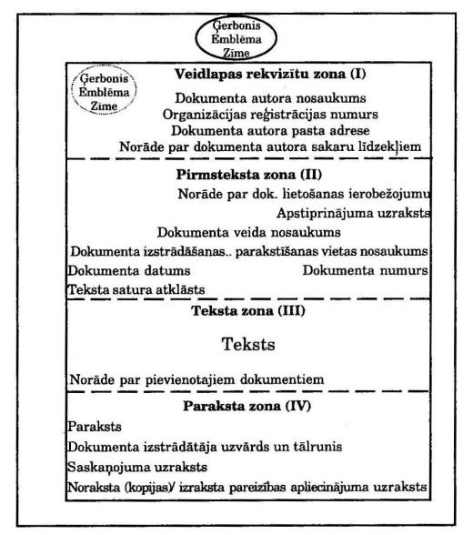

Slide 66
PD dienesta atzīmes
Atzīme par dokumenta saņemšanu vai atzīme par dokumenta saņemšanu un reģistrēšanu,
Rezolūcija,
Atzīme par dokumenta kontroli,
Atzīme par iepazīšanos ar dokumenta saturu,
Atzīme par dokumenta izpildi,
Atzīme par datu ievadīšanu informācijas sistēmā.

Slide 67
PD tehniskā noformēšana
Dokumenta tekstu raksta vienā lapas pusē;
Dokumentam ievēro šādu malu formējumu:
Kreisā mala – ne mazāk kā 30 mm
Labā mala – ne mazāku par 10 mm
Augšējā mala – ne mazāku par 20 mm
Apakšējā mala – ne mazāku par 20 mm.

Slide 68
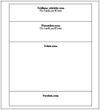
Dokumenta laukums starp malām ir darba laukums:
Veidlapas rekvizītu zona,
Pirmsteksta zona,
Teksta zona,
Paraksta zona.
Organizācija var lietot pašu izgatavotas veidlapas

Slide 69
5. Dokumentu paziņošanas nosacījumi (Paziņošanas likums)

Slide 70
Dokumenta paziņošanas veidi
Uz vietas, izsniedzot dokumentu
Paraksts uz viena eksemplārs
Uzskata par paziņotu ar dokumenta saņemšanas brīdi
Ar darbinieku/ziņnesi
Paraksts uz veidlapas
8. dienā, kad iestādē reģistrēts nosūtāmais dokuments
7. dienā pēc nodošanas pastā
7. vai 8. dienā
Vienkāršs pasta sūtījums;
Ierakstīts pasta sūtījums
Pasta sūtījums ar paziņojumu par sūtījuma izsniegšanu
Pa pastu
Elektroniski
Elektroniskais paraksts
2. darba dienā pēc tā nosūtīšanas
Publiski
Latvijas Vēstneša publikācija, plašsaziņas līdzekļi
Nākamajā dienā pēc paziņošana

Slide 71
6. Dokumentu noformēšana

Slide 72
PD paraugi
RĪKOJUMS
Rīgā vai Rīga
20.01.2021 Nr.65
20.01.2021. Nr.25-2014
20.01.2021. Nr.27-2021
Uz 12.12.2020 Nr.1-14/222

Slide 73
1.pielikums
Biedrības «Smaidiņš»
2021.gada 20. janvāra
lēmumam Nr.13
Pielikumā: Biedrības «Smaidiņš» semināra programma uz 2 lp.
Pielikumā: Dokumentu nodošanas – pieņemšanas akts uz 4 lp 2 eks.
Pielikumā:
1. Akta paraugs uz 1 lp.
2. Semināra programma uz 5 lp.
3. Atsaites paraugs uz 1 lp.
Pielikumā: Uzņēmuma reģistra vēstule ar pielikumiem, pavisam uz 13 lp.

Slide 74
Biedrības «Smaidiņš» valdes loceklis (personiskais paraksts) V.Uzvārds
Biedrības «Smaidiņš» valdes loceklis (personiskais paraksts) V.Uzvārds
Biedrības «Smaidiņš» valdes priekšsēdētājs (personiskais paraksts) V.Uzvards
APSTIPRINU
Biedrības «Smaidiņš» valdes loceklis
(personiskais paraksts) V.Uzvārds
2021.gada 20.janvārī
SASKAŅOTS
Biedrības «Smaidiņš» valdes loceklis
(personiskais paraksts)
2020.gada 20.janvārī

Slide 75
Kur var meklēt informāciju:
DOKUMENTU IZSTRĀDĀŠANAS UN NOFORMĒŠANAS VADLĪNIJAS
https://webcache.googleusercontent.com/search?q=cache:HWX3_7vy3jMJ:https://www.tm.gov.lv/files/l1_MjAyMC8yOC4wMS4vRG9rdW1lbnR1IG5vZm9ybcSTxaFhbmFzIHZhZGzEq25pamFzLnBkZg/2020/28.01./Dokumentu%2520noform%25C4%2593%25C5%25A1anas%2520vadl%25C4%25ABnijas.pdf+&cd=1&hl=lv&ct=clnk&gl=lv
http://www.koledza.lv/best/download/biblioteka/Dokumentu_parvaldiba.pdf
http://www.sif.lv/nodevumi/nodevumi/3300/Dokumentu%20izstradashanas%20un%20noformeshanas%20noteikumi.pdf
http://www.rugaji.lv/doc/projekti/SIF/apmacibu_materials_dokumentaciju_parvaldiba.pdf

Slide 76
7. Informācija par elektroniskajiem dokumentiem

Slide 77
Normatīvie akti
Elektronisko dokumentu likums https://likumi.lv/ta/id/68521-elektronisko-dokumentu-likums
MKN Nr. 117 Noteikumi par elektronisko dokumentu izvērtēšanas veidu, saglabāšanas kārtību un nodošanu valsts arhīvam glabāšanā https://likumi.lv/ta/id/85206-noteikumi-par-elektronisko-dokumentu-izvertesanas-veidu-saglabasanas-kartibu-un-nodosanu-valsts-arhivam-glabasana
Eiropas Parlamenta un Padomes 2014. gada 23. jūlija regulas (ES) Nr. 910/2014 par elektronisko identifikāciju un uzticamības pakalpojumiem elektronisko darījumu veikšanai iekšējā tirgū un ar ko atceļ direktīvu 1999/93/EK (turpmāk — Regula Nr. 910/2014/ES) https://eur-lex.europa.eu/legal-content/LV/TXT/?uri=CELEX:32014R0910

Slide 78
Elektroniskie dokumenti NVO
E-dokumentu sagatavošana un nosūtīšana [saskaņā ar normatīvajiem aktiem un e-paraksta izmantošanas kārtību];
E-dokumnets dzīvo e-vidē; papīra dokuments ir tikai ATVASINĀJUMS
E-dokumentu saņemšana un glabāšana [pārvēršana papīra formātā un apliecināšana; glabā kā to paredz normatīvie akti par e-dokumentiem];

Slide 79
JAUTĀJUMI
Par e-dokumentiem ir atsevišķs seminārs NVO namā. Šeit – tikai nianses, kas saistītas ar dokumentu apriti NVO

Slide 80
Par e-dokumentiem īsās atbildes
Kā reģistrēt e-dokumentu, kur glabāt? E-dokumentu reģistrēšana? Tieši tāpat kā papīra dokumentu. Ir jābūt sistēmai un nomenklatūrai, kas nav mapēs plauktā, bet datorā, sistēmā, mākonī utt.
Pamatā par e-dokumentu saņemšanu, reģistrāciju, glabāšanu. Atsevišķs seminārs
Dokumentu pārvaldības organizēšana NVO elektroniskā veidā: vai bez Word un Excel pastāv labākas e-vides? Auditorijai jautājums – ir labā prakse/pieredze?
Kā glabāt elektroniskus dokumentus? E- vidē
NVO piemērotas dokumentu patvaldības sistēmas/platformas

Slide 81
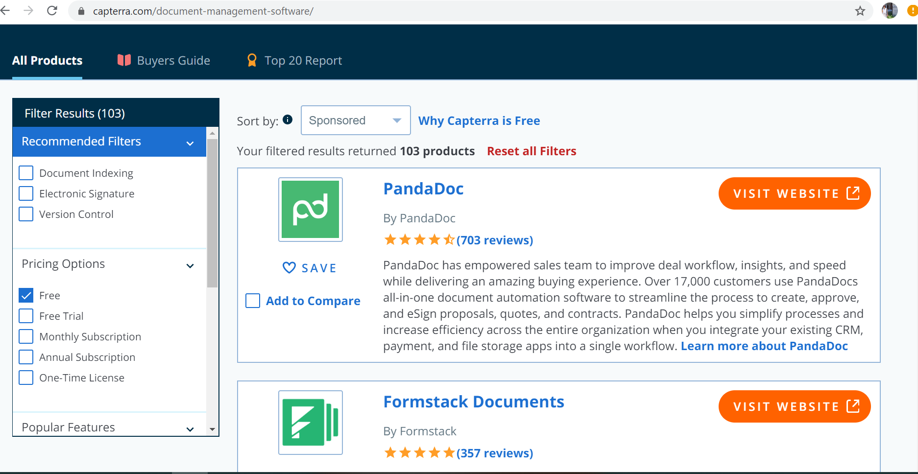
Bezmaksas rīki/platformas dokumentu pārvaldībai. www.capterra.com

Slide 82
1.Ja organizācijā nav automātiskās elektroniskās dokumentu pārvaldības sistēmas, kā uz e-dokumenta norādīt vadības rezolūciju un dienesta atzīmes? Vai varam darīt tā, katru elektronisko dokumentu printējam ārā un rakstiski ar roku izdarām atzīmes. Šo dokumentu glabājam gan mapē (skapī),gan paralēli e-dokuments tiek glabāts datora mapītē? Jā.
2. Vai pareizi, ka izsūtāmos dokumentus, kas tiek parakstīti ar elektronisko parakstu glabājam datora mapītē, un paralēli tas pats dokuments arī tiek izprintēts un parakstīts ar vadītāja roku un glabāts papīra formā mapē? (respektīvi viens un tas pats dokuments tiek glabāts kā edoc un papīra formā ar roku parakstīts) nav nepieciešamības, jo e-dokuments ir pašpietiekams

Slide 83
Elektroniski parakstītie un "dzīvajā" parakstītie līgumi: - visus drukāt? Nē, tās ir divas vides, kurās dokumenti dzīvo. Zivis arī nedzīvo kokos - uzglabāt kopīgā vai katru atsevišķā folderī? Tas ir jāizlemj NVO, nosakot dokumentu pārvaldību. Es teiktu, ka kopīgā folderī, rūpīgi pārdomājot nosaukumu kodēšanu - uzglabājot elektroniski parakstīto, faila nosaukumu pārsaukt, pievienojot parakstīšanas datumu? NVO nav jāizmanto oriģināla faila nosaukums, bet gan tas, kas noteikts NVO Elektroniski parakstīta pavadzīmes - kā izdrukātas atšķirt no vienkārši neparakstītām un atsūtītām word formātā? Tikai ar nosaukumu un pārdomātu sistēmu NVO Rēķins jāparaksta elektroniski jeb pietiek ar rindiņu, ka "šis rēķins saskaņā ar xxx noteikumiem ir sagatavots elektroniski un derīgs bez paraksta"?
Dokuments ir ar juridisku spēku ar parakstu/e-parakstu.
Bez paraksta derīgi maksāšanas paziņojumi par nekustamā īpašuma nodokli; transportlīdzekļa īpašniekam nosūtāmais paziņojums par nesamaksāto naudas sodu; protokols-lēmums par pārkāpumiem, kuri fiksēti ar tehniskiem līdzekļiem, neapturot transportlīdzekli; daži Valsts ieņēmumu dienesta dokumenti u.c. – tie izdoti, pamatojoties uz tiesību normām.
Grāmatvedības dokumenti var tikt lietoti sistēmas ietvaros bez paraksta
https://lvportals.lv/skaidrojumi/206337-dokuments-sagatavots-elektroniski-vai-tiesam-derigs-bez-paraksta-2010
Interesē e-dokumentu aprite (reģistrēšana, vai ir labā prakse nosaukumu ģenerēšanai u.c.) Šis ir ļoti svarīgi, lai paši ērti varētu atrast. Vai ir kādam labs piemērs/pieredze?

Slide 84
e-dokumentu atvasinājumi un dublikāti (piem.nosūtīšanai uz UR u.c. iestādēm) Vispirms apliecina atvasinājumu un tad nosūta ar e-parakstu vai e-pastu
Elektroniski parakstīto dokumentu lietu atspguļošana lietu nomeklatūrā, ja lietā ir gan elektoniski parakstīti dokumenti, gan reāli parakstīti dokumenti. Šīs ir divas sistēmas, kuras katra dzīvo savā vidē – papīra dokumenti mapītēs, bet e-dokumenti e-vidē. Arhivēšana – atsevišķā seminārā
Ministru kabineta 28.06.2005. noteikumu Nr.473 "Elektronisko dokumentu izstrādāšanas, noformēšanas, glabāšanas un aprites kārtība valsts un pašvaldību iestādēs un kārtība, kādā notiek elektronisko dokumentu aprite starp valsts un pašvaldību iestādēm vai starp šīm iestādēm un fiziskajām un juridiskajām personām" 17.punkts nosaka vienas darba dienas laikā nosūtīt paziņojumu par elektroniskā dokumenta saņemšanu.

Slide 85
Dokumentu pārvaldība
Kurš biedrībā atbildīgs par dokumentu pārvaldību? To nosaka kopsapulce, bet, visticamāk, ka valde. Var noteikt ar valdes lēmumu vai ar NVO rīkojumu
Dokumentu uzglabāšana saskaņā ar nomenklatūru – saites pie arhivēšanas
Dokumentu reģistrēšana Uzņēmumu reģistrā seminars 10. februārī
Kā strukturizēt mapes uzņēmumā? NVO un uzņēmumā – nav atšķirības. Kā pieņemsiet lēmumu, tādu nomenklatūru arī izmantosiet. Lai pašiem ērti strādāt
Dažādu dokumentu juridiskais spēks Prasības neatšķiras dokumentiem, bet tāizstrādātājam jeb autoram
Kāds ir nepieciešamais minimum. Tik, cik NVO nepieciešams. Un cik ilgi kādi dokumenti jāglabā? Saskaņā ar ar nomenklatūru – pie arhivēšanas
Pārvaldes/organizatorisko dokumentu izveidošana, arhivēšana. Tas pats
Dokumentu kopijas, dokumentu iesniegšana elektroniski Kopiju apliecināšana saskaņā ar statūtiem. Dokumentam vispirms jāpiešķir juridiskais spēks un tad sūta vai uzreiz ar e-parakstu nosūtot piešķir juridisko spēku
Kā pareizi sakārtot dokumentāciju
Var ielūkoties DOKUMENTU IZSTRĀDĀŠANAS UN NOFORMĒŠANAS VADLĪNIJAS
https://webcache.googleusercontent.com/search?q=cache:HWX3_7vy3jMJ:https://www.tm.gov.lv/files/l1_MjAyMC8yOC4wMS4vRG9rdW1lbnR1IG5vZm9ybcSTxaFhbmFzIHZhZGzEq25pamFzLnBkZg/2020/28.01./Dokumentu%2520noform%25C4%2593%25C5%25A1anas%2520vadl%25C4%25ABnijas.pdf+&cd=1&hl=lv&ct=clnk&gl=lv vai jautāt Tieslietu ministrijai

Slide 86
Arhivēšana – atsevišķs seminārs
Par dokumentu arhivēšanu. Dokumentu glabāšana (ilgums, veidi) https://www.arhivi.gov.lv/content.aspx?id=579&mainId=269
http://blogs.labakie.lv/arhivesanas-pamati-un-kur-meklet-informaciju-par-dokumentu-uzglabasanu/
DVS biedrībai, kā arhivēt dokumentus, kuri stāv folderos? Atsevišķs seminārs Vai visiem arhīva dokumentiem jābūt PDF formātā? Te jāsazinās ar zonālo arhīvu
Vēlētos arī informāciju par Lietu nomenklatūru un dokumentu kārtošanu mapēs un arhivēšanu (kad, kā, sniegt piemērus), to vislabāk darīt biedrībās. NVO nav atsevišķu nosacījumu
Par elektronisko dokumentu saglabāšanu lai varētu nākotnē nodrošināt arhivēšanu – seminārā par e-dokumentiem

Slide 87
Turpmākai komunikācijai:
bitija@inbox.lv

